Slide 1

啄木鳥女孩
113學年度一 年級特教暨生命教育宣導
作者：劉清彥、姜義村
繪者：海蒂朵兒

Slide 2
腦性麻痺學生身心特質
身體動作特徵
(1)許多病童具有正常的智力，但卻因其視覺與行動方面的缺陷，而造成特殊的學習困難。
(2)移行困難
(3)吞嚥困難、臉部表情控制困難、流口水、視覺方面的問題（例如：斜視 ）。
Notes:
每個腦性麻痺病童因受侵害的狀況不同，其運動與姿勢控制的困難程度，也由輕度到重度而有所不同。

Slide 3
腦性麻痺學生身心特質
溝通表現
說話慢、說話吃力、不順暢、
語法不規則，以及清晰度不佳。
心理與情緒
(1)可能因其障礙與外觀而出現負向的心理狀態和情緒反應。
(2)缺乏安全感而容易緊張。
Notes:
每個腦性麻痺病童因受侵害的狀況不同，其運動與姿勢控制的困難程度，也由輕度到重度而有所不同。

Slide 4

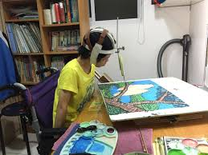
啄木鳥女孩~黃羿蓓

Slide 5
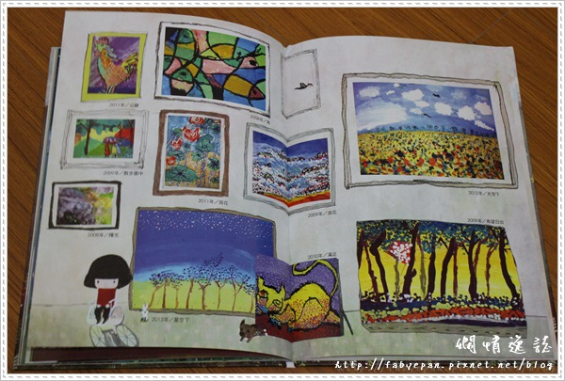
啄木鳥女孩繪本中的作品

Slide 6
關懷腦性麻痺患者在身邊
你發現過你的身旁有腦性麻痺的患者嗎?
你看到腦性麻痺患者，
你想幫助他，你可以怎
麼說?

Slide 7
老師可以運用以下補充資料
★提供【神奇故事屋】啄木鳥女孩 ‖ 阿達叔叔影片
(全片長24:03，適合播放到15:40時停止影片，進行學習
單指導)
https://www.youtube.com/watch?v=AL0I4X5yZUU
★平時空檔+期末時間也可以播放「我的妹妹小桃子」
(片長1:18:53)做為延伸學習
https://www.youtube.com/watch?v=aubyG1XdtMo&t=10s

